Slide 1
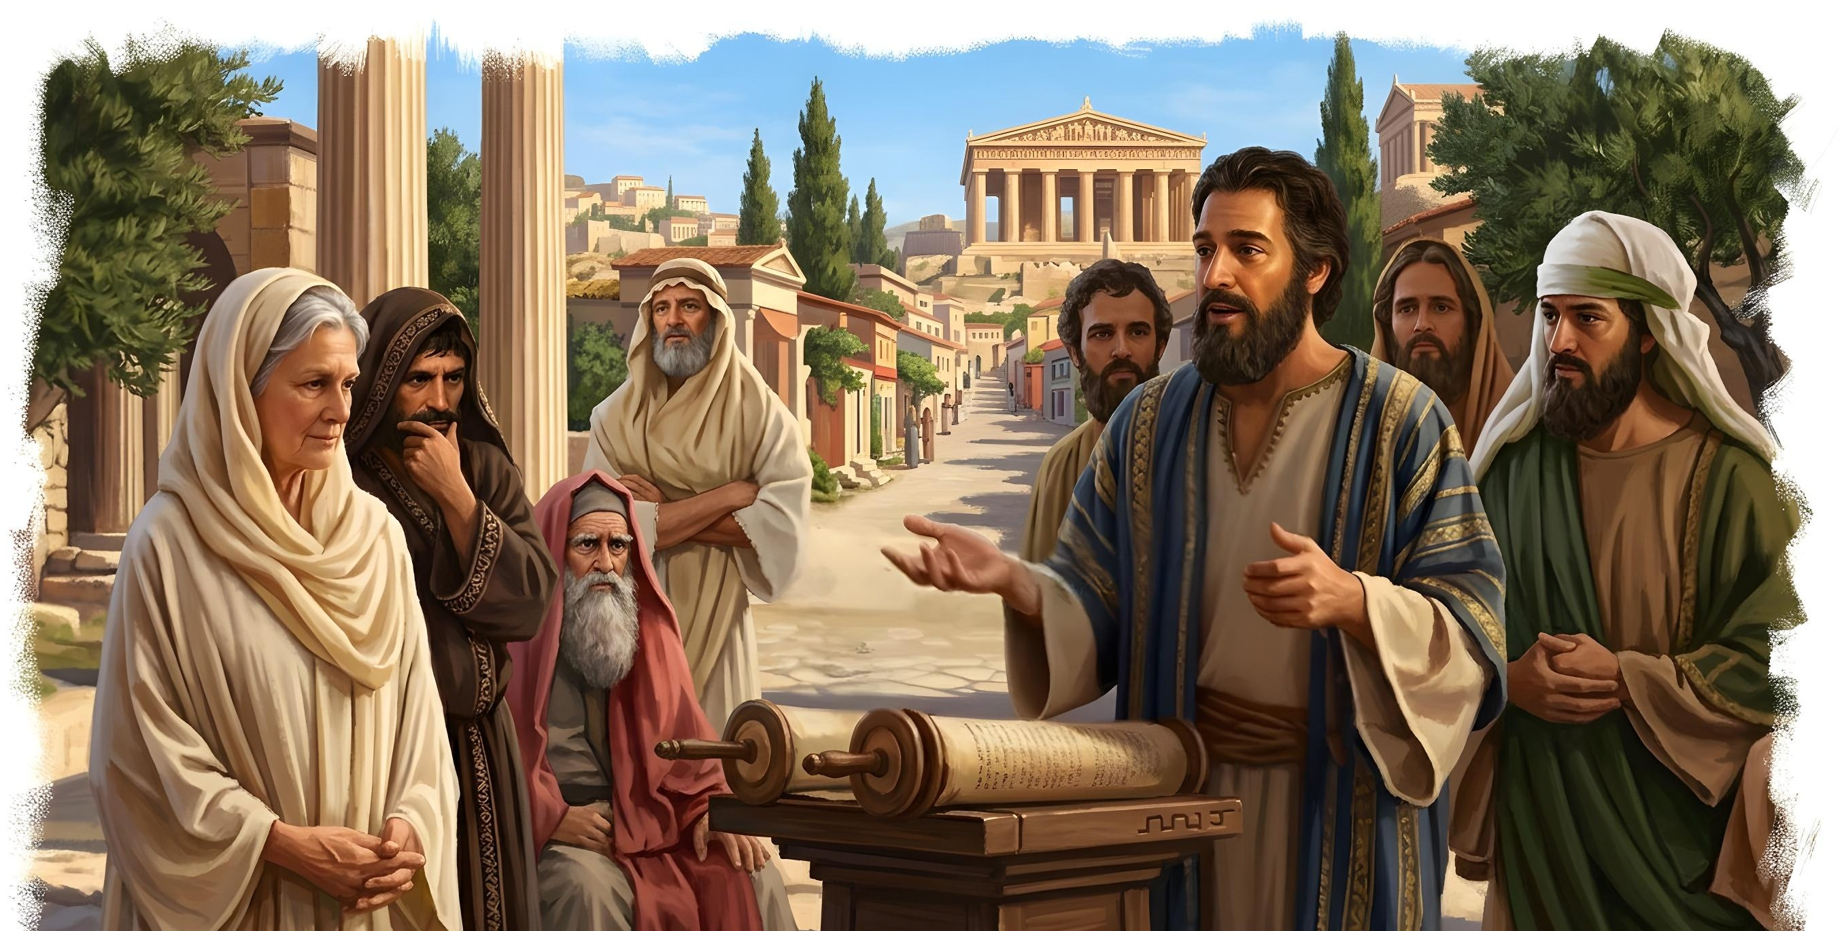
Lekcija 1 za 4 Juli 2026 Bers
I SLUZBA TARO PAVLE KO KORINT

Slide 2

„Tegani O Devel vakerga e Pavlese ko rakutno dikiba: ,,Ma dara,ker lafi thaj ma dara,sose Me inum tuja thaj nikoj nasti ka povredini tut,sose isiman but narodo ko akava gradi“
(Dela 18:9-10)

Slide 3



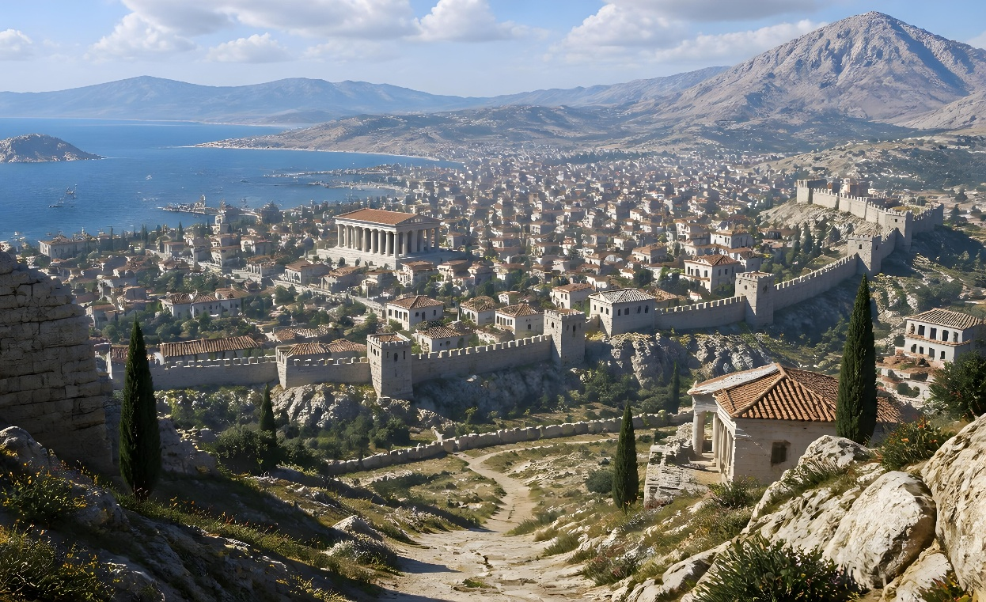
Ko poslanije ci ko Rimjanija, i Poslanije ci ko Korintija tane najbare poslanija pisime taro Pavle.
Duj zacuvime pisime lila tane pisime samo so nesave nedele razlika. Olende arakaja prakticna sovetija za o resiba taro pare situacije so iklovena taro nesoglasiba maskar ko prala thaj pejna.
Za pravilno te razbirina olengi poraka, prvo mora te cana o kontekst koleste tane pisime
O Glaso e Pavleso
Piriba ci ko Korint
O Gradi Korint
O Korintija
O Lila ci ko Korintija

Slide 4



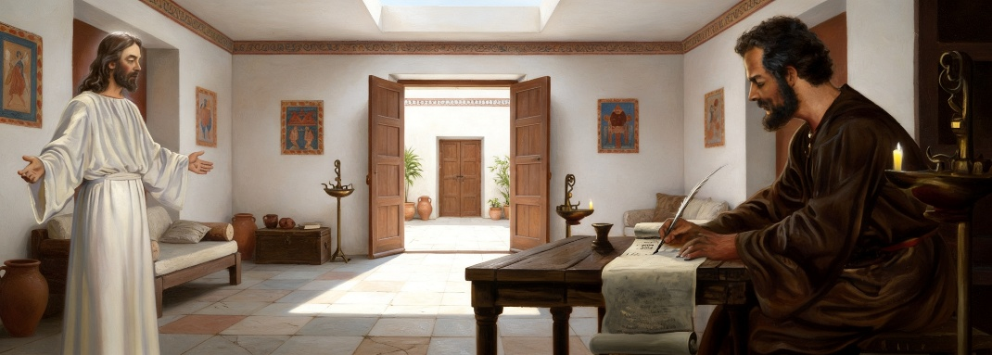
O GLASO E PAVLESO
„O apostol,Pavle (na taro manusa,nitu preku manus, nego preku O Isus Hristos thaj O Devel O Dat, Kole voskresninga taro mule)“(Galantite 1:1)
Palo 12 izbirime taro Isus, I Biblija spomeninela thaj javera apostolija sar soj tane o Matej (Dela 1:26), Varnava (Dela 14:4), Jakov thaj O Pavle(1 Korintjanite 15:7-9).
Sar O Pavle ulo apostoli?
Spored e Isuseso lafi(Gal. 1:1)
Keda ine izbirimo?
Tari utroba pe dajaki (Gal. 1:15)
Keda ine povikuimo?
Ko drumo kon Damask (Dela 22:6-7)
Kaso apostoli ine ov?
Taro neznaboscija (Dela 2:9)
Taro momenti taro oleso povik, o zivoto e Pavleso ine centririmo e Isusese. Ov razmislinga za ko Isus, kerga lafi bashi O Isus, spodelinga e Isuse sarinencar.
Bashi akaja pricina, taro prvo momenti keda resla ko Korint, O Isus ine ko centar tari olengi poraka (1 Korintjanite 2:2).

Slide 5



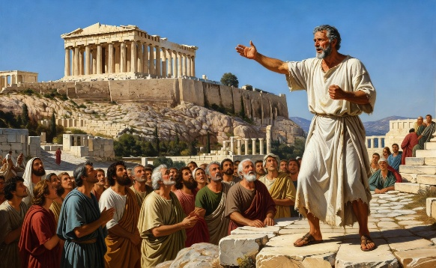

PIRIBA CI KO KORINT
„Posle akala nastanija, O Pavle napustinga i Atina thaj gelo ko Korint“ (Dela 18:1)
Ko piro dujto misionersko piriba, O Pavle ine prinudimo taro Sveti Duh te cal ki Evropa (Dela 16:6-10). Odote ine civdo taro Filip (Dela 16:12,38-39), taro Solun (Dela 17:1,5,9-10) thaj tari Berija (Dela 17:13-14).
Ki Atina, otkeda propovedinga e Evrejenge ko sinagoge thaj e neznaboscijence ko pazari, ine povikuimo te propovedinel ko Areonapago (Dela 17:16-21). Ko jek elekventno govor, samo but hari prifatinge e Isuse (Dela 17:34).
Napustibaja i Atina, O Pavle gelo ko Korint thaj pridruzingape e Akilake thaj e Priskilijake, kolencar kerga buti keriba satorija (Dela 18:1-3).
Sar so ine olese o obicaj, ov pocminga te propovedinel e Evrejenge ko sinagoge, a palo odova e neznaboscijenge (Dela 18:4-8). Ko vreme ko prestoj ko Korint, thaj palo ,,razocariba“ tari Atina. O Pavle odlucinga te na sluzinelpe so manusikani mudrost,nego te propovedinel samo za ,,Taro Isus Hristos, thaj odova raspnimo“ (1 Korintjanite 2:2).

Slide 6



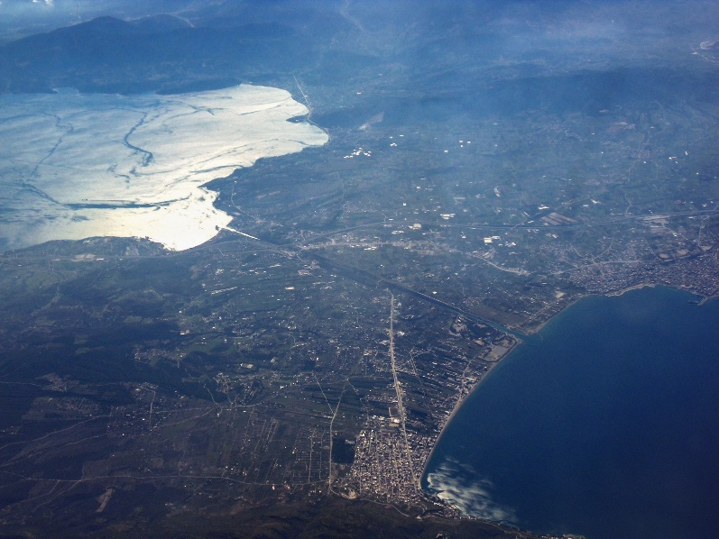
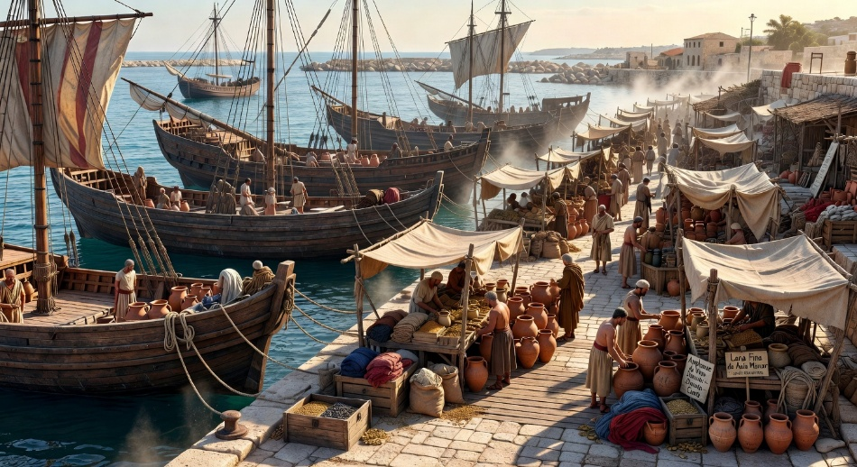
O GRADO KORINT
„Sose cacipase isi but ,,develja“ thaj but ,,gospodarija“ (1.Korintjanite 8:5)
O Korint ine sramnimo tari puv taro Rim ko 146 bers angleder amari era. Palo odova, O Julij Cezar bicalga kolojna tari vererime thaj slobodna manusa odori ko 46 to bers angleder amari era. Konecno, o gradi celosno obnovingape ko 44 bersa angleder amari era. Ci ko vreme keda O Pavle posetingale, ov ine vec vazno trgovsko centar.
O Vaznost taro Korint ine ki olesi lokacija, taro Korintsko istmus, nabduvime taro duj vazna trgovska pristap: Leheon, taro Korintsko Zaliv; thaj Kenhreja, taro Saronski Zaliv.
Olese delovna potfatija ovozmozinge e Pavlese te kerel buti sar izrabotuvaci o satorja. Ali, o barvalipe ko Korint (kova sajinga te sporedinelpe barvalipaja ki Atina) ine nesave so nedostasuinge.
O Idolpoklonstvo thaj o seksualno nemoral ispolninge o gradi thaj pronikninge olesi kultura. Baro delo tari poraka e Pavleso ci ko Korintjanite obedinela te iskorinel akala problemija so povlekuingepe ki crkva.
Lequeo
Corinto
Céncreas

Slide 7

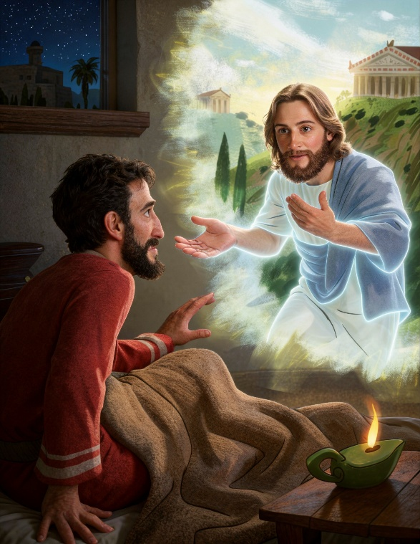
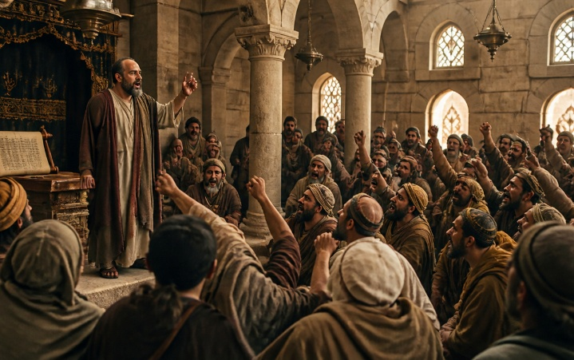


KORINTIJA
„Tegani O Devel Vakerga e Pavlese ko jek ratno dikiba:,,Ma dara, nego ker lafi thaj ma cutin!“ (Dela 18:9)
Evreite ci ko Korint otfrdinge i poraka, prinudibaja e Pavle te napustinel i sinagoga thaj te pocminel te srekinelpe e neznaboscencar ko kera odma ci ki sinagoga (Dela 18:4-7).
,,I Iraniba so svedocinge maskar ko neznaboscija, sar thaj o prezir thaj o navrede taro Evreja, predizvikuinge bari dusevno bolka. Sumningape ki mudrost te obedinelpe te izgradinel crkva materijaleja so arakla adari“ (E.G.V, Hap strana 203).
Ko adava momenti, O Isus pojavingape ki ratno dikiba za da te ohrabrinel e Pavle te prodolzini pire bukaja makar ko Korintjanija, uveribaja deka isile but manusa kola ka prifatinen i poraka (Dela 18:9-10).
Zajaknimo tari akaja vizija, O Pavle acilo ko Korint jek bers tekvas (Dela 18:11).Konecno, o Evreja ange e Pavle angla ko sudo (Dela 18:12-13). Cikeda napustinga o Korint, vec ine osnovimi bari crkva (Dela 18:18).

Slide 8





O LILA CI KO KORINTJANIJA
„Sose javimo mange za tumenge, pralalen, taro manusa taro Hlov, deka maskar tumende isi kavge“ (1. Korintjanite 1:11)
1 Korintjanite 1-6
Informirimo taro Hlov za nesave problemija so postoinena ki crkva, O Pavle opomeninela za:frakcije;seksualna nemoral:sudije thaj prostitucija.
1 Korintjanite 7-16
I Familija taro Hlov anga lese o lil so nesavo puciba tari crkva koleste O Pavle odgovoringa ki vrska so:Brako, razvod; hrana zrtvuvano e idolenge; odnesiba ko bogosluzejne; upotreba taro duhovna darija thaj voskresiba.
2 Korintjanite
Akava tano o dujto poslanije kova tano zacuvimo,iako O Pavle pisinga panda nesave (mozda angla duj so prezivinge thaj/ili ko interval maskar olende). Ov pofalinga e Korintjanien za ko nacin koleste resinge nesave problemija,ali potikninelalen te diken o sveto maskar ki prizma taro Evangelie,izbegibaja ko vlijaniba tari okolno kultura.

Slide 9

,,E Devlese glasija ko bare gradija na trebela te oven obeshrabrime taro bezboznost, nepravda thaj izopacenost kolende tane povikuime te soocinen pe ci keda obedinenape te objavinen i sukar vest za spasenije. O Devel bi ohrabrinela sarinen so kerena buti ko akava nacin so isto poraka so deng e apostolese e Pavlese ko bezbozno gradi Korint: ,, Ma dara, nego ker lafi thaj ma cutin, sose Me inum tuja taj nikoj nane te saj te kerel tuke steta, sose isiman but manusa ko akava gradi.“ Dela 18:9-10)… Ko sekova gradi, kozom thaj te ovel perdo so nasilstvo thaj kriminal, isi but cene kola, so soodvetno pouka, saj te ucinen te sledinen e Isuse. I Spasitelno vistina ko adava nacin saj te soopstinelpe 1000 manusenge vodibaja te prifatinen e Isuse sar olengo licno Spasiteli.“
E.G.V (Prorokija thaj Carija strana 207)

